Slide 1
Цель и задачи процедуры «Идентификации возможных стадий возникновения аварий»
Цель: Определить признаки перехода с одной стадии возникновения (инициирования) аварии на другую в интересах алгоритмического обеспечения СДК ПБ
Задачи:
1. Выявление отклонений технологических параметров от регламентированных, и их причин, которые могут привести к заданным авариям на оборудовании, при эксплуатации объекта.
2. Прогноз возможных стадий возникновения (инициирования) аварий от отклонения параметра (причины) до реализации заданной аварии, и оценка последствий аварии.
3. Установление существующих приборных слоев защиты на объекте, позволяющих идентифицировать выявленные отклонения, стадии и непосредственно заданную аварию.
4. Определение последовательности срабатывания приборных слоев защиты для установления и согласования признаков перехода с одной стадии возникновения аварии на другую в интересах алгоритмического обеспечения СКД ПБ.

Slide 2
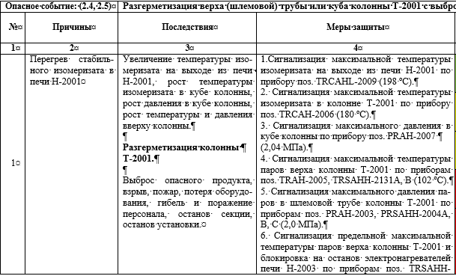
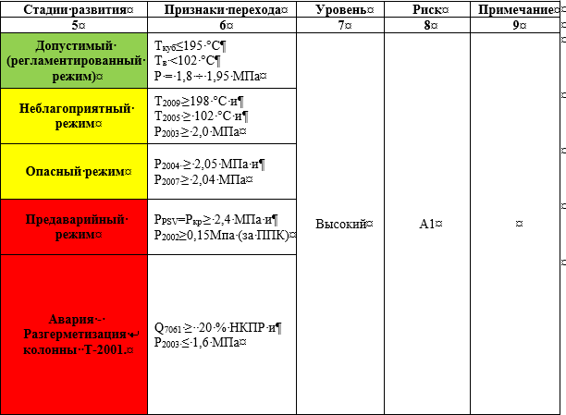
Последовательность «Идентификации возможных стадий возникновения аварий»
1. Выбор опасного события (аварии)
Рабочая таблица анализа возможных стадий возникновения аварий (АВСВА)
2. Идентификация оборудования, связанного с аварией и его характеристик
3. Уточнение отклонений технологического процесса, приводящих к исследуемой аварии
4. Прогноз возможных стадий возникновения аварий, и ее последствий (без учета слоев защиты !!!!)
Продолжение рабочей таблицы АВСВА
5. Оценка критичности аварии
6. Уточнение мер защиты и параметров их срабатывания
7. Определение последовательности срабатывания слоев защиты и установление признаков перехода с одной стадии на другую

Slide 3
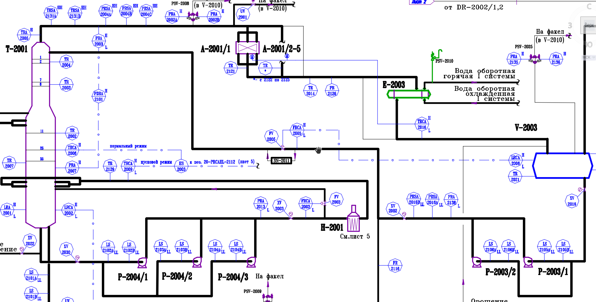
Технологическая схема блока колонны стабилизации Т-2001
установки изомеризации цеха № 7 ООО «КИНЕФ»
Процессы: разделение газопродуктовой смеси на стабильный изомеризат и смесь сжиженного углеводородного газа и неочищеннного углеводородного газа, охлаждение и конденсация верхнего продукта, нагрев нижнего продукта в печи Н-2001.
4
5
6
8
9
2
3
7
1

Slide 4
Система дистанционного контроля промышленной безопасности
Термины
Система дистанционного контроля (надзора) промышленной безопасности (СДК ПБ) – комплекс программных и программно-аппаратных средств, а также специализированных технических средств, обеспечивающих непрерывное получение, обработку и передачу в режиме реального времени информации о значениях параметров технологических процессов и процессов обеспечения функционирования опасного производственного объекта, определяющих его безопасность, о состоянии систем противоаварийной защиты и их срабатывании, состоянии технических устройств, а также о регистрации аварий и инцидентов на опасном производственном объекте (ОПО).
Пилотный образец – прототип будущей системы дистанционного контроля (СДК) промышленной безопасности (ПБ) ООО «КИНЕФ», который решает задачу дистанционного контроля промышленной безопасности в части контроля параметров технологического процесса модельного объекта «Установка изомеризации цеха по производству высокооктановых компонентов бензина ООО «КИНЕФ» и служит для формирования облика системы, формирования и отработки решений по информационному и программному обеспечению СДК ПБ ООО «КИНЕФ».

Slide 5
Система дистанционного контроля промышленной безопасности
Цели
Целью создания СДК ПБ является управление рисками возникновения аварий на опасных производственных объектах, раннее распознавание и прогнозирование развития предаварийных ситуаций, обеспечение возможности принятия превентивных мер для предотвращения аварий.
Цели создания пилотного образца СДК ПБ:
– отработка на примере объекта «Установка изомеризации цеха по производству высокооктановых компонентов бензина» технологии создания системы СДК ПБ опасных производственных объектов ООО «КИНЕФ»;
– оценка содержания и объема работ по созданию СДК ПБ в части контроля параметров технологического процесса отдельных опасных производственных объектов, эксплуатируемых ООО «КИНЕФ»;
– оценка целесообразности масштабирования пилотного образца СДК ПБ на все опасные производственные объекты ООО «КИНЕФ», а также минимизация рисков, сокращение времени и затрат на разработку и запуск проекта создания СДК ПБ ООО «КИНЕФ».

Slide 6
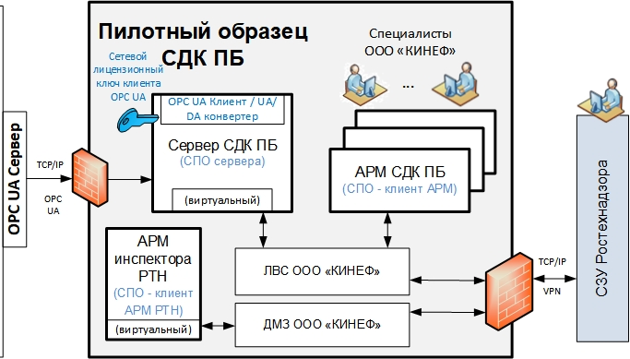
Система дистанционного контроля промышленной безопасности
Структура
АСУ ТП ООО «КИНЕФ» (верхний уровень)

Slide 7
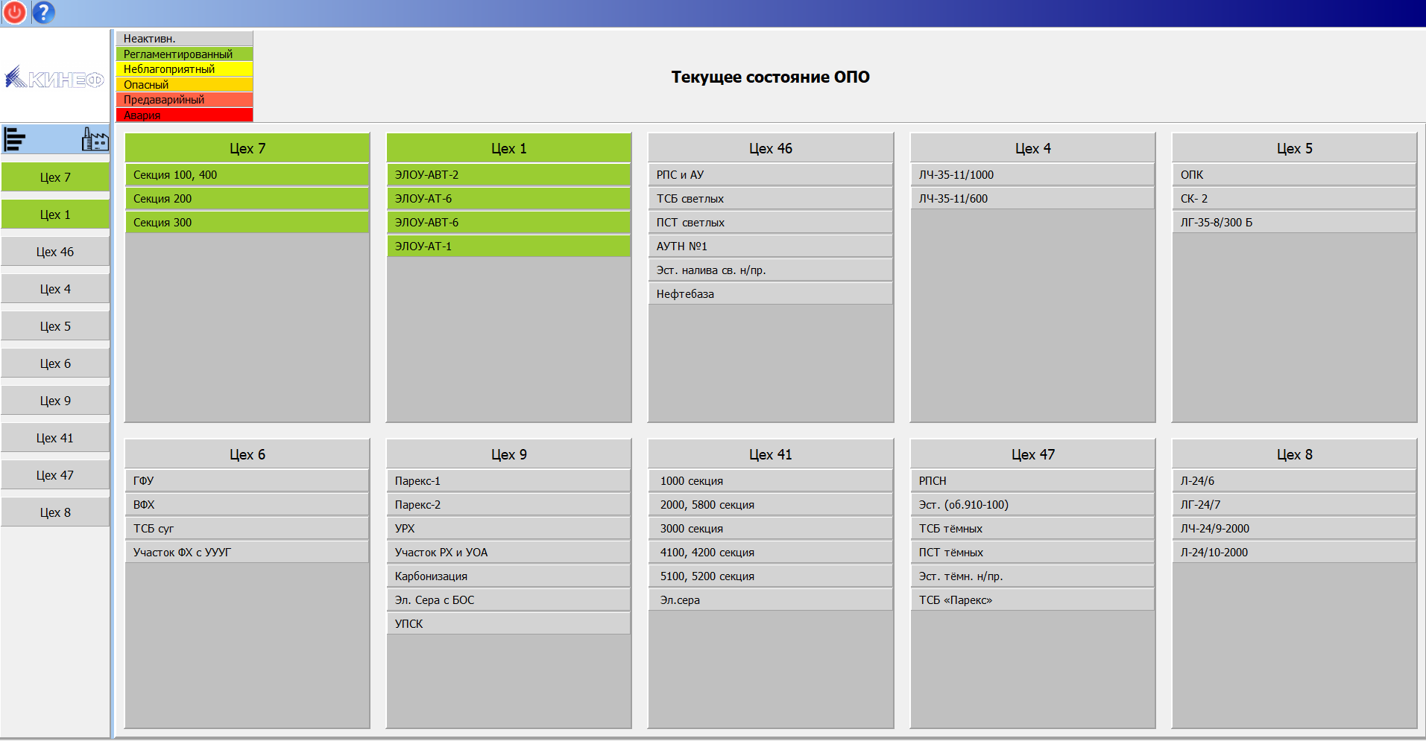
Система дистанционного контроля промышленной безопасности
АРМ РТН
Окно «Текущее состояние ОПО»

Slide 8
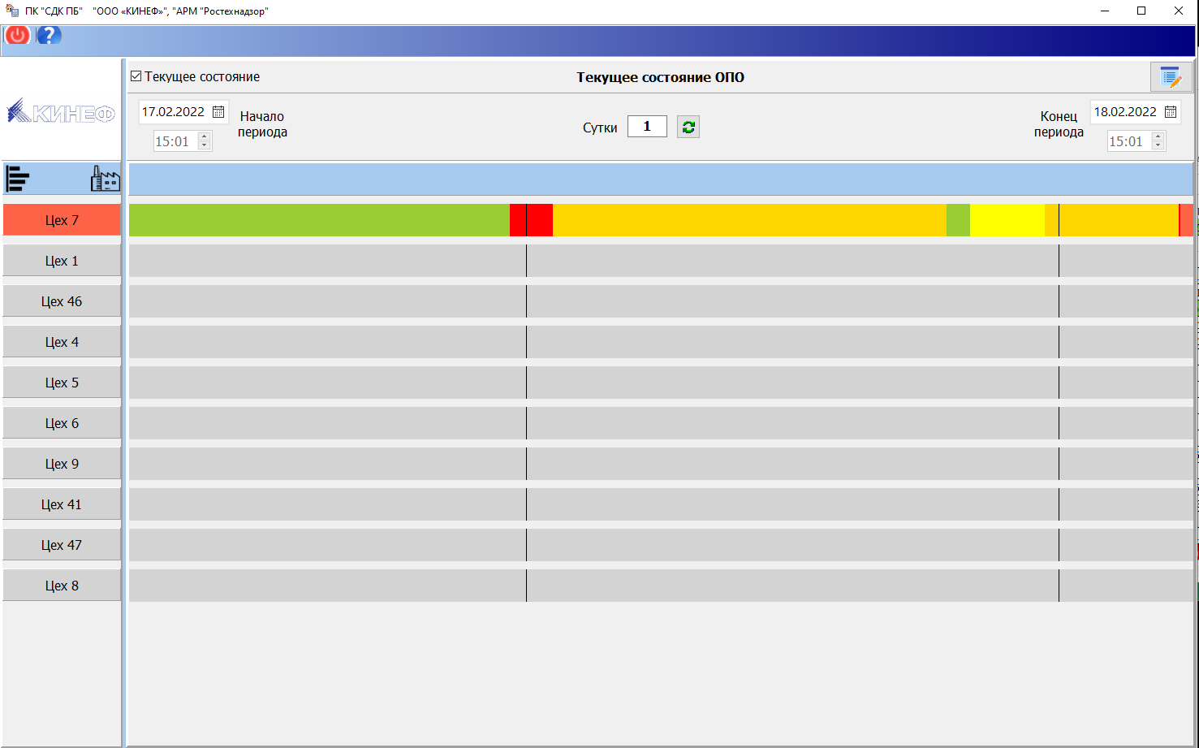
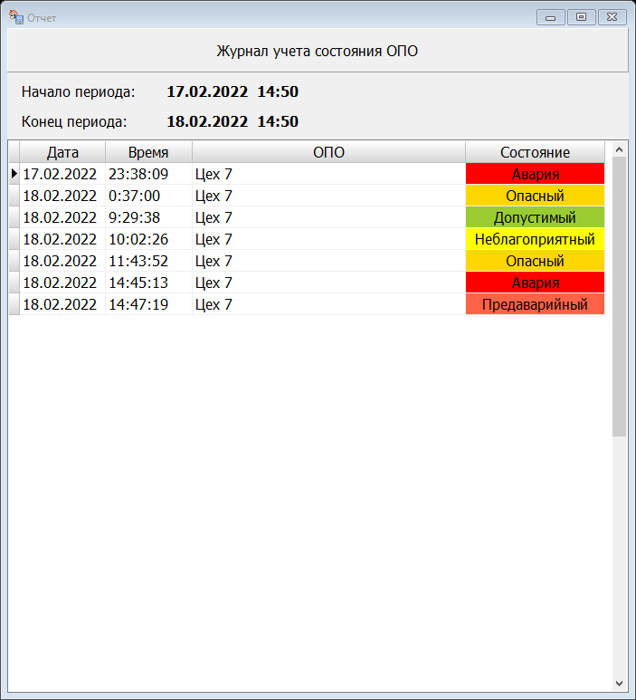
Система дистанционного контроля промышленной безопасности
АРМ РТН
Окно «График состояния ОПО КИНЕФ»
00:00
12:00

Slide 9
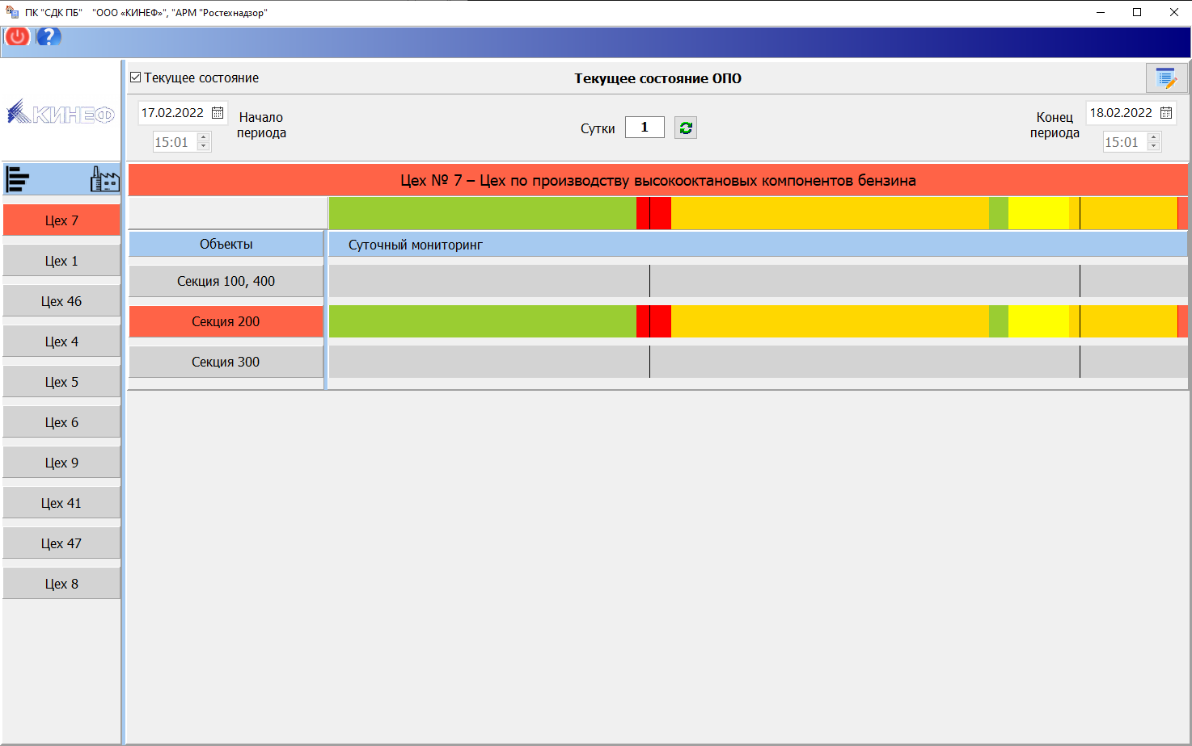
Система дистанционного контроля промышленной безопасности
АРМ РТН
Окно «График состояния установок»

Slide 10
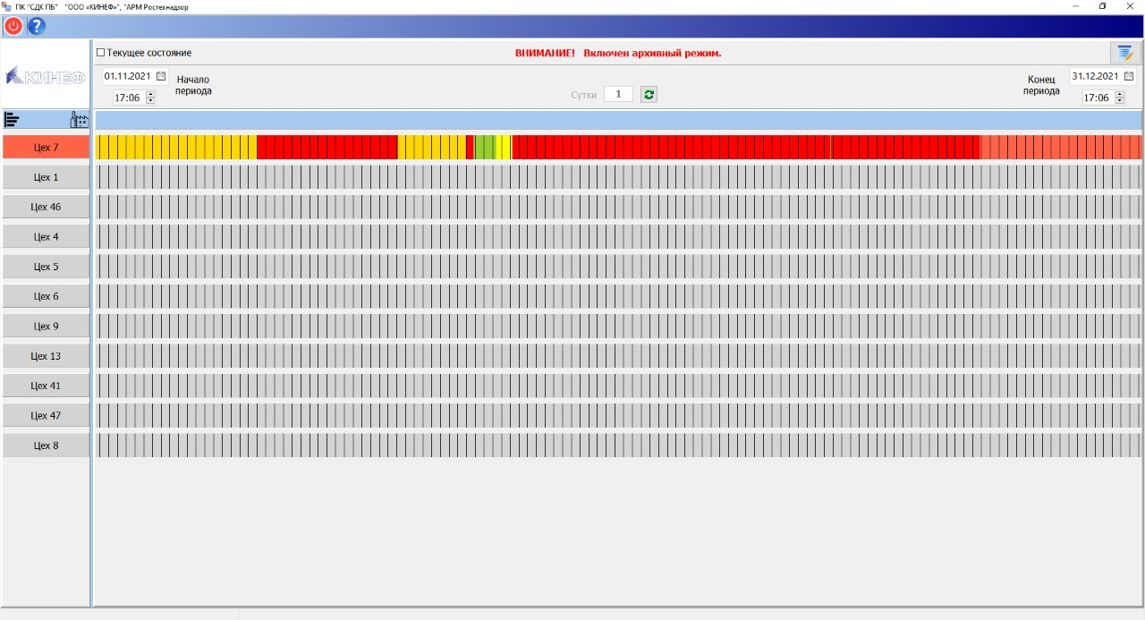
Система дистанционного контроля промышленной безопасности
АРМ РТН
Окно «Архив состояния ОПО»
Примечание – На графике показана динамика изменения состояния при автономных испытаниях ПК «СДК ПБ» на стенде исполнителя работ (с 01.11.2021 по 31.01.2022)

Slide 11
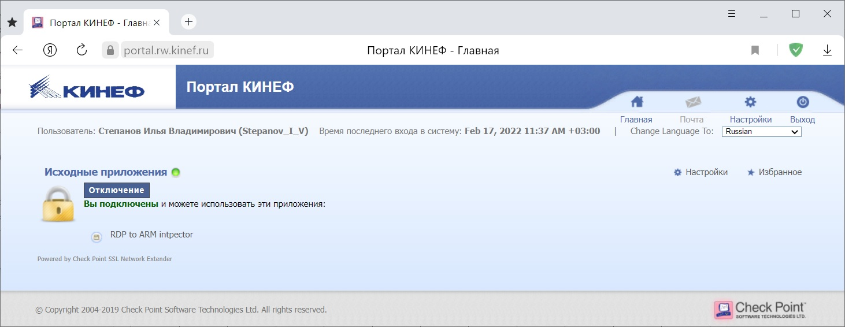
Система дистанционного контроля промышленной безопасности. АРМ инспектора Ростехнадзора
Доступ
Удаленный доступ через портал КИНЕФ
Примечание – Доступ к АРМ инспектора РТН осуществляется через защищенное соединение посредством браузера. Для организации соединения требуются установка на компьютере пользователя специального ПО и регистрация пользователя на портале КИНЕФ.

Slide 12
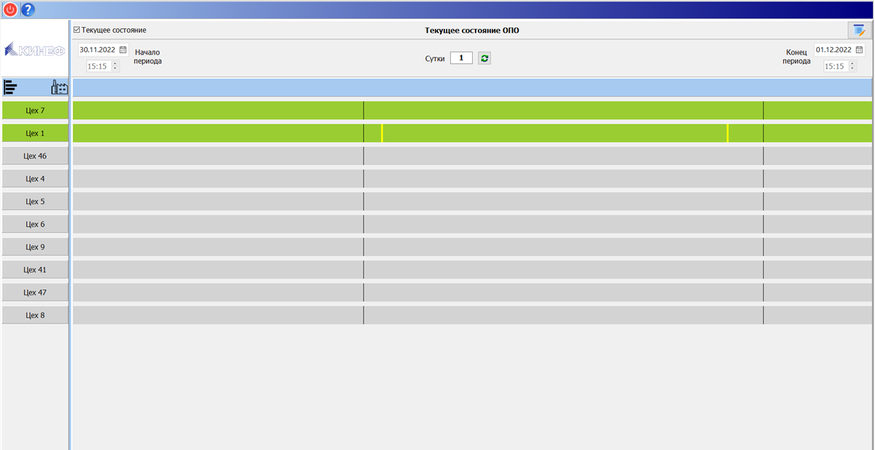
Система дистанционного контроля промышленной безопасности. АРМ инспектора Ростехнадзора
Доступ
Основное окно АРМ инспектора РТН

